Slide 1
CATHOLIC Action in BURUNDI
DUC IN ALTUM

Slide 2
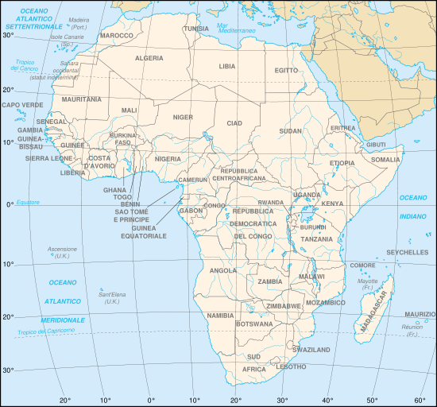
AFRICA

Slide 3
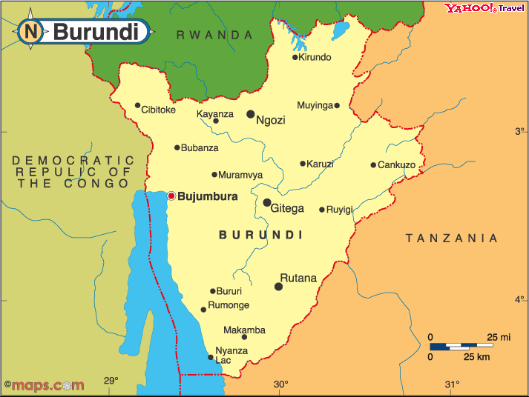
BURUNDI in the heart of AFRICA

Slide 4
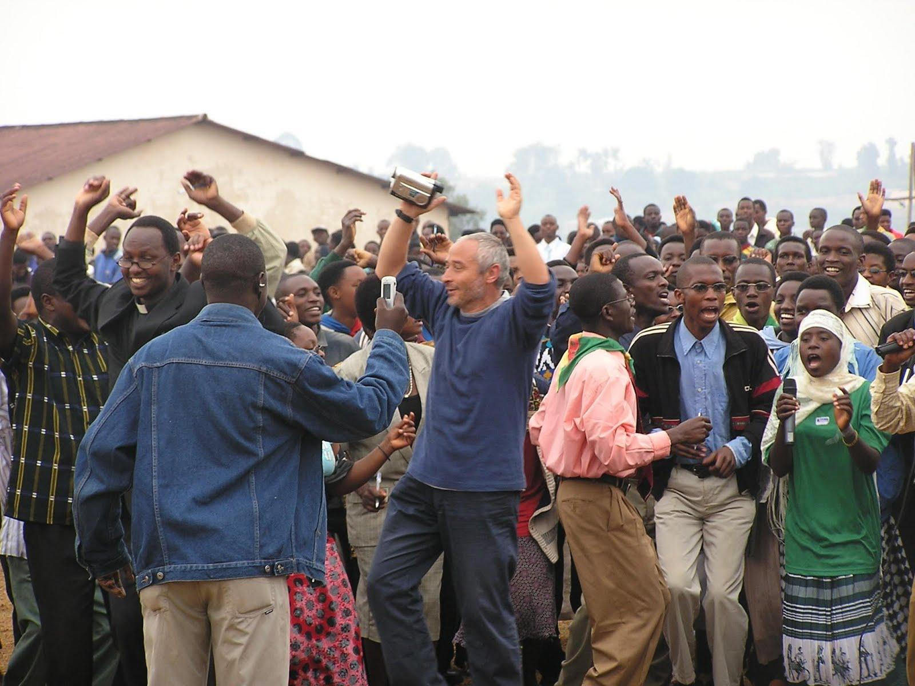

Slide 5
Geographical, historical, political economical, and cultural context.
L’ACTION CATHOLIQUE DU BURUNDI
Burundi is a small country in the centre of Africa with the boundary countries the Democratic Republic of Congo, The Republic of Tanzania, and the Republic of Rwanda. It is a county which has any access neither to the sea nor to the ocean. Its population is about 9.000.000 inhabitants. The population of catholic Christians represents the average of 65°/°, protestant Christians are 20°/° whereas Islamic church is around 4°/° and the remaining population is still practicing the traditional beliefs. Burundi has democratic system but with many difficulties.
the loss of 300.000 human lives leaving the demolition of social infrastructures the disappearance of livestock in various areas.
The social cloth has been torn, it is a must sew with energy and perseverance.

Slide 6
Facing this situation, the catholic church in the line of the African synod around the them “The church to the service of peace, justice and reconciliation” is doing its best in order to sew the torn social cloth in to build reconciled country and church, prosper, peaceful on basis of a State of Law.
It is this perspective that our Catholic Action Movements and other apostolic groups of laity which arise at the average of 800.000 persons are working with the church, for the church and for the society in order to promote a deep evangelization taking into account of the sacredness of life and human dignity in the line the social doctrine of the church.
Our Catholic Action Movements are engaged for three main fundamental purposes; namely the promotion of reconciled country and church, prosper and peaceful ; the increase of the faith of youth and the integral development by the working and education camps in various areas. But we don’t forget the global formation : biblical, teological, moral,catechesis…
Currently, we engaged ourselves to promote free, transparent, just and peaceful elections in educating our members and other lay people to the civic , moral , Christian and democratic values and to the active nonviolence.

Slide 7
1. Promotion a culture of peace and reconciliation
We organize many sessions of trainers varying between 30 and 80 persons in various areas and at different levels (parochial, diocesan, national and regional) around this culture of peace and reconciliation mentioning social injustice the ridiculed rights and the pointlessness of the war and violence confirming the pillars of peace such as the truth , the justice, the liberty, the solidarity, the human dignity, without forgetting the usual education of our members of Catholic Action Movements.
We have organized many forums of thousands of young people between 500 and 6000 for a period varying between 3 and 5 days in order to educate and help them to live together around the values of mutual acceptance, tolerance, solidarity. And the mutual respect. We have also created peace networks for the youth.

Slide 8
Workshops reflection on peace have been organized for civil servants and politicians in their diocese bringing together members of parliament, senators, authorities of security services, leaders of political parties, authorities of religious confessions.
Many demonstrations of 2000 to 10.000 persons have been promoted by the Catholic Action Movements to say no to violence and yes to peace.
Two visits have been done in order to talk to refugees in Tanzania in order to prepare the return to the country. In this camp we have exchanged with responsables of Catholic Action’s Refugees in Tanzania how we can promote our face and our identity.

Slide 9
2. Redynamisation of the faith of our youth
Our youth is particularly facing the problem of proliferation of sects the great increase of Islam and the politician manipulations. We redymise their face by inviting them to be good friend of Our Saviour Jesus Christ, by keeping our look on Him as the fundamental motor of our life. We do it through the education of leaders and forums of youth.
In this activities we invite sometimes members of Catholic Action of Rwanda, RDCongo,

Slide 10
3.Integral development by working camps and education
“The development is the new name of peace” (PaulVI) as many social infrastructures have been destroyed we contribute to the construction of schools, wells of drinking water
and plant trees for environment protection…
So that, we organize working and Education camps for about one week two hundred young at least in various areas. In the morning period we have to do manual works where as in the afternoon we deal with human and Christian education on the human dignity, the sacredness of life, the human rights, the culture of peace and reconciliation without forgetting the general education. In all those activities we work together with our pastors, the Bishops and the administration. They are always with us during the opening or closure and sometimes give conferences.

Slide 11
Brief, our laics animated by the Catholic Action Movements which are organized and structured are “corresponsibles” according to the expression of the wholly father Benoit XVI, in this noble mission of a prosper, peaceful and reconciled Burundi. We express our thanks to the FIAC and Catholic Action of Italy who been interdependent with us for the achievement of some of purposes. In all these activities we are by our pastor’s Bishops.

Slide 12
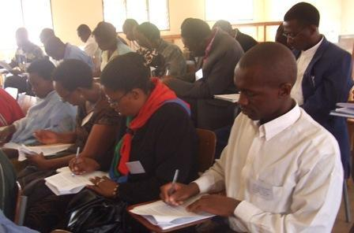
Activities of Catholic Actiofn
L’ACTION CATHOLIQUE DU BURUNDI
Formation of formators and eclesiastic Assistants
Les Responsables et Aumôniers nationaux des MAC suivent la formation

Slide 13
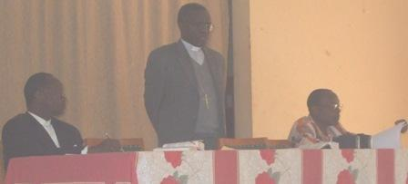
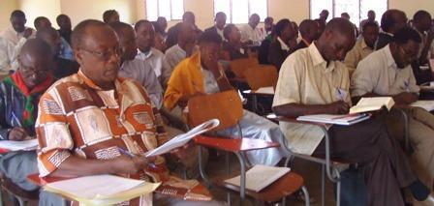
L’ACTION CATHOLIQUE DU BURUNDI
Eclesiatic Asistents and national responsables of Catholic Action in the formation

Slide 14
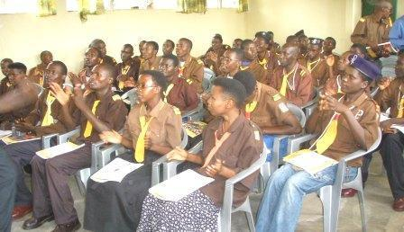
L’ACTION CATHOLIQUE DU BURUNDI
Formation of responsables on identity of Catholic Action

Slide 15
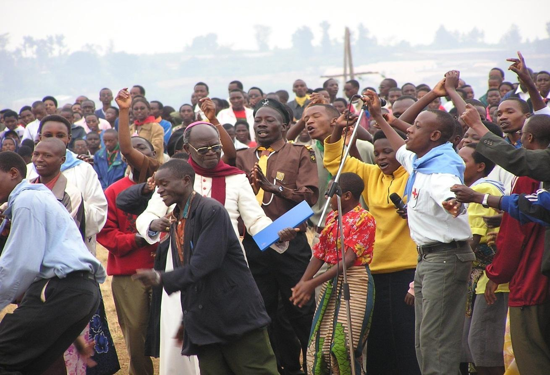
L’ACTION CATHOLIQUE DU BURUNDI
2. Forum the youth for formation of fede consapevole , dinamica che ha un influsso nella società
Les jeunes pleins de joie dansent avec leur
Evêque S.E Mgr Joseph NDUHIRUBUSA, Evêque de Ruyigi lors du forum national des jeunes.

Slide 16
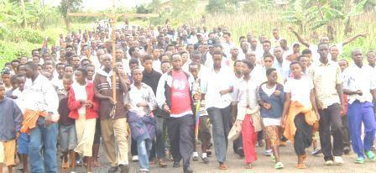
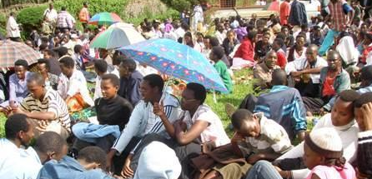
L’ACTION CATHOLIQUE DU BURUNDI
The young people of catholic Action make demonstration of peace and reconciliation on 12 kilometers
The youth After demonstration of peace

Slide 17
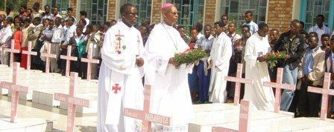
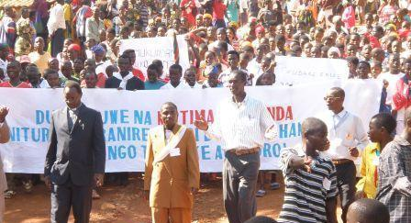
L’ACTION CATHOLIQUE DU BURUNDI
In this place Buta is burried 40 seminarists who refused to be diivided in hutu and tutsi, two important tribus in my country . After,The rebels hutu have killed 40 seminarists
Les jeune

Slide 18
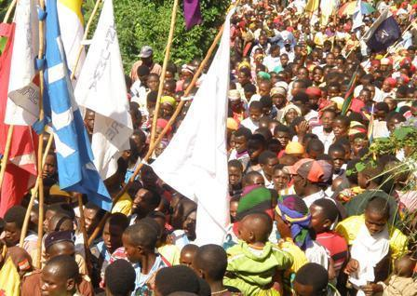
L’ACTION CATHOLIQUE DU BURUNDI

Slide 19
Burundi is a very poor country, without much mineral resources and without industries developed commerce. More than 90°/° of the population practice agriculture for self-consummation and more the 40°/° of children at the scholar age are not at school. It is classified among the 6 first poorest and corrupt countries in the world. In addition to the structural poverty, there is also the circumstantial caused by the civil wars and numeral violence and climatic inclemencies such as dryness and torrential rains.

Slide 20
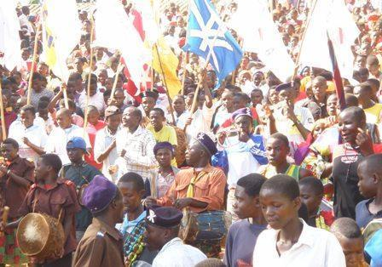
L’ACTION CATHOLIQUE DU BURUNDI
Les jeunes membres des MAC
très enthousiasmés en marche manifestation pour la paix à Muyinga

Slide 21
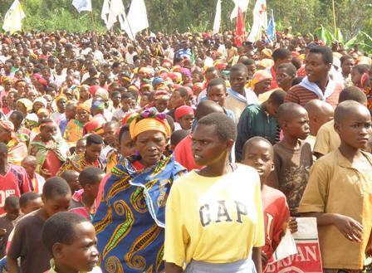
L’ACTION CATHOLIQUE DU BURUNDI
Les adultes et jeunes membres des MAC dans la marche manifestation pour la paix à Gitega

Slide 22
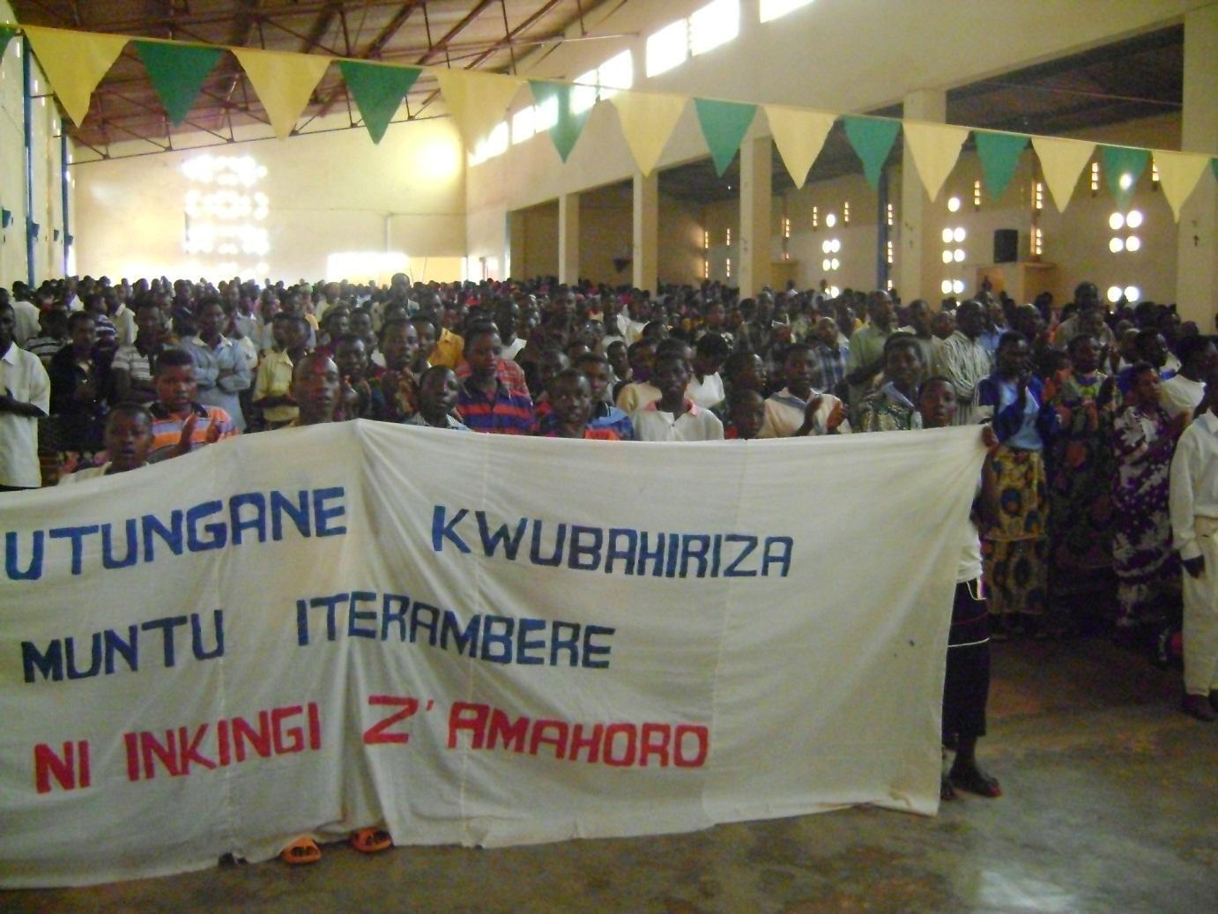
L’ACTION CATHOLIQUE DU BURUNDI
Les jeunes venant de la marche manifestation pour la Paix avec leur Evêque dans le Nouveau diocèse de Rutana entrent dans l’Eglise pour la célébration de la Messe de clôture du Forum

Slide 23
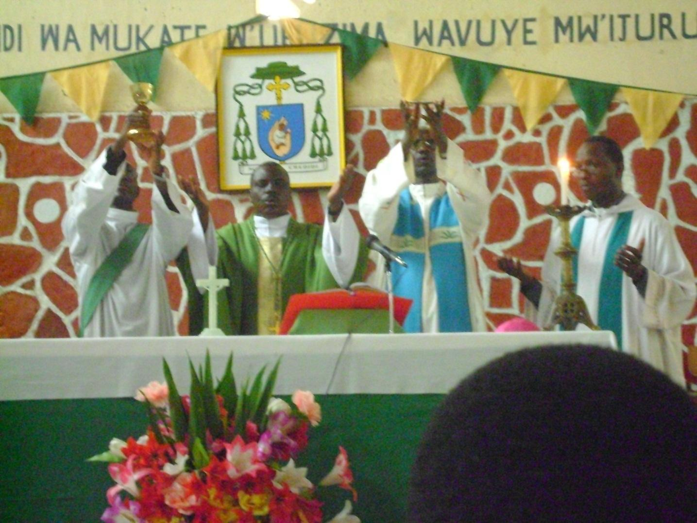
L’ACTION CATHOLIQUE DU BURUNDI
S. E Mgr Bonaventure NAHIMANA, Evêque de RUTANA, préside la Messe de clôture du Forum à une foule nombreuse de jeunes venus de tous les coins de son Diocèse

Slide 24
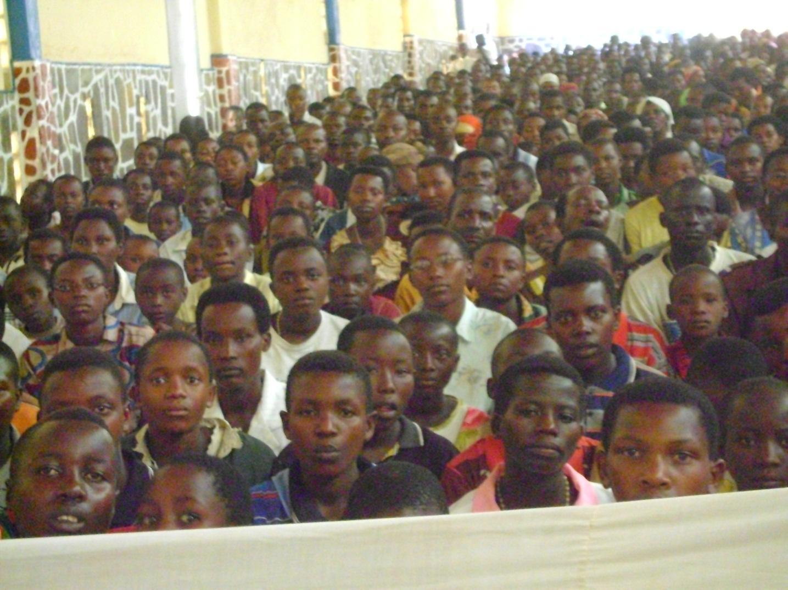
L’ACTION CATHOLIQUE DU BURUNDI

Slide 25
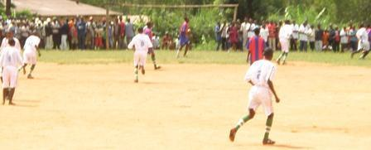
L’ACTION CATHOLIQUE DU BURUNDI
Attività culturale e sportiva per i giovani per la promozione della pace e contro la violenza organizzate nelle tutte le diocesi.
Après la marche pour la paix, un match de Football oppose les membres des différents Mouvements d’Action Catholique à MUNANIRA.

Slide 26
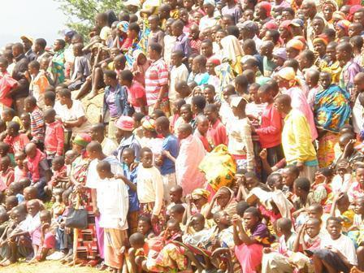
L’ACTION CATHOLIQUE DU BURUNDI
Les spectateurs assistent au Match

Slide 27
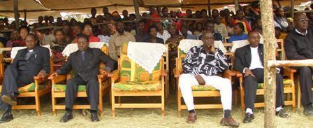
L’ACTION CATHOLIQUE DU BURUNDI
Les prêtres, les Honorables Députés et Sénateurs qui avaient honoré de leur présence cet événement assistent eux aussi au Match.

Slide 28
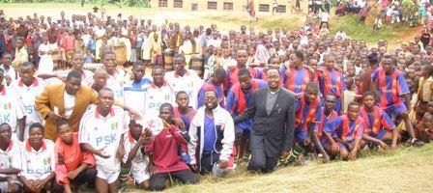
L’ACTION CATHOLIQUE DU BURUNDI
Abbé Salvator NICITERETSE et Abbé Jérémie BUKENE avec les deux équipes joueurs.

Slide 29
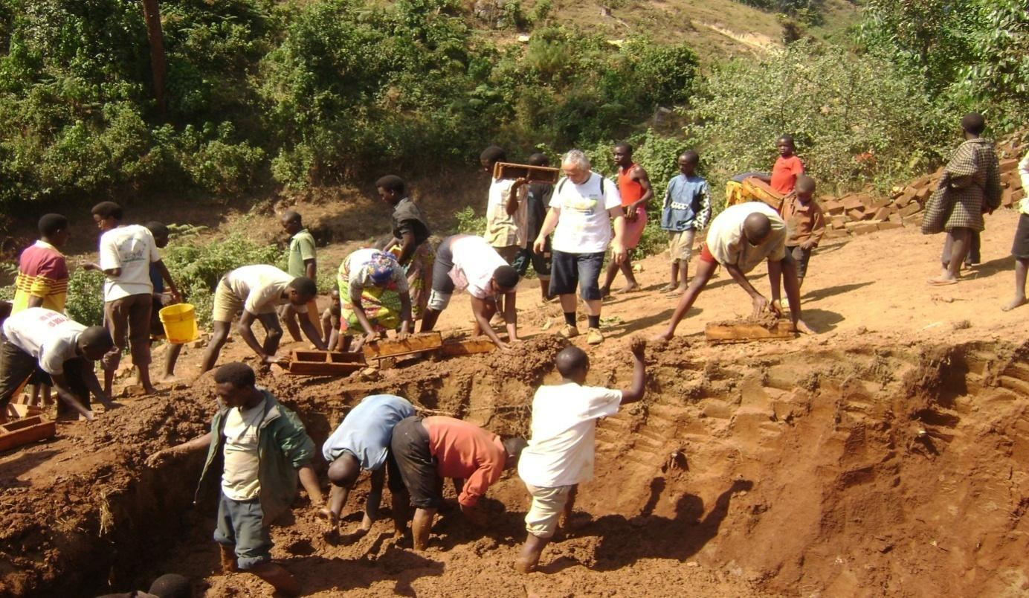
L’ACTION CATHOLIQUE DU BURUNDI
4. Campi di lavori e di formazione per imparare ai giovani delle etnie diverse di vivere insieme e di lavorare insieme.
Les jeunes aux camps de travail à RUMEZA (Diocèse BURURI)

Slide 30
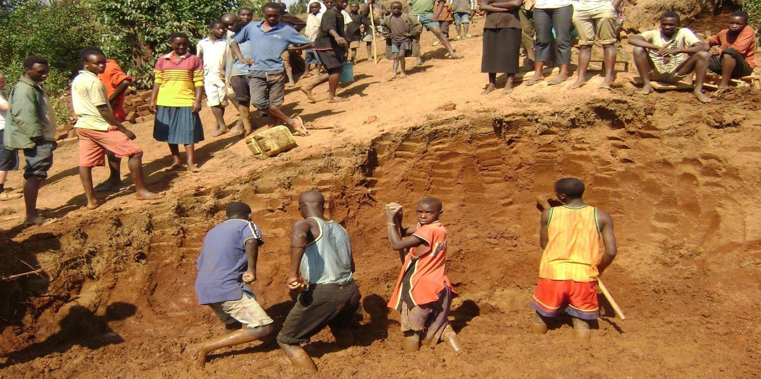
L’ACTION CATHOLIQUE DU BURUNDI
I giovani stanno facendo mattoni per costruire le scuole e le case per i poveri o sfollati di guerra

Slide 31
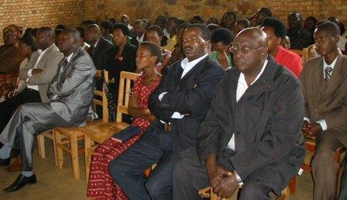
L’ACTION CATHOLIQUE DU BURUNDI
5. Corsi di formazione sulla doctrina sociale della chiesa per i politici e intelletuale nella loro diocesi di origine.
Les participants dont les Députés et les Sénateurs suivent la conférence à Munanira

Slide 32
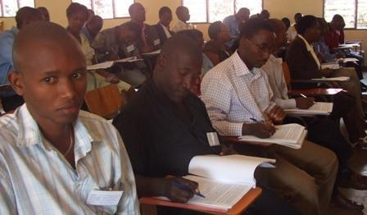
L’ACTION CATHOLIQUE DU BURUNDI
Les Cadres de l’Administration, du Parlement,
de la Justice et les politiciens suivent la formation à Gitega

Slide 33
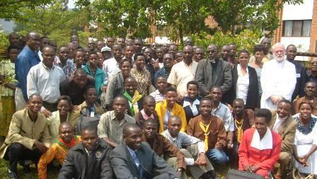
L’ACTION CATHOLIQUE DU BURUNDI
6. Seminari di formazione dei responsabili nei vari paese (specialmente Burundi, Rwanda, RD Congo – ACEAC; con Uganda, …) per rifflettere insieme sulle sfide dell’Evangelizzazione e le vie di uscite
Les participants avec le Nonce Apostolique après la Messe
de clôture du Séminaire régional (Burundi, RD Congo et le Rwanda) de formation à Gitéga en Juillet 2008

Slide 34
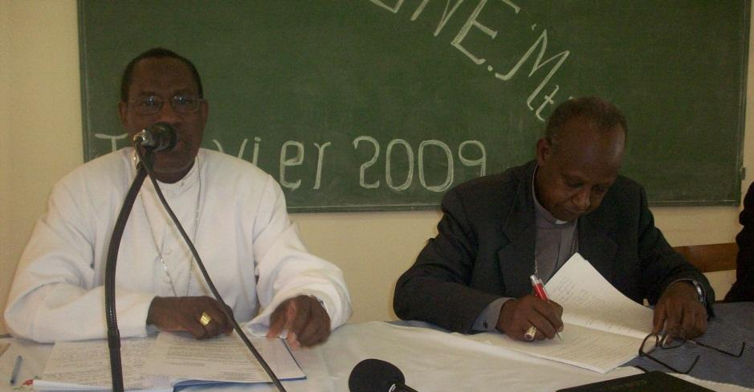
L’ACTION CATHOLIQUE DU BURUNDI
S. E Mgr Simon NTAMWANA Archevêque de Gitega(Burundi),
appuyé par S.E Mgr Servilien NZAKAMWITA Evêque de Byumba ‘Rwanda),
donne la Conférence aux participants sur l’identité des Mouvements d’Action Catholique
à Mbare - Kabyayi.

Slide 35
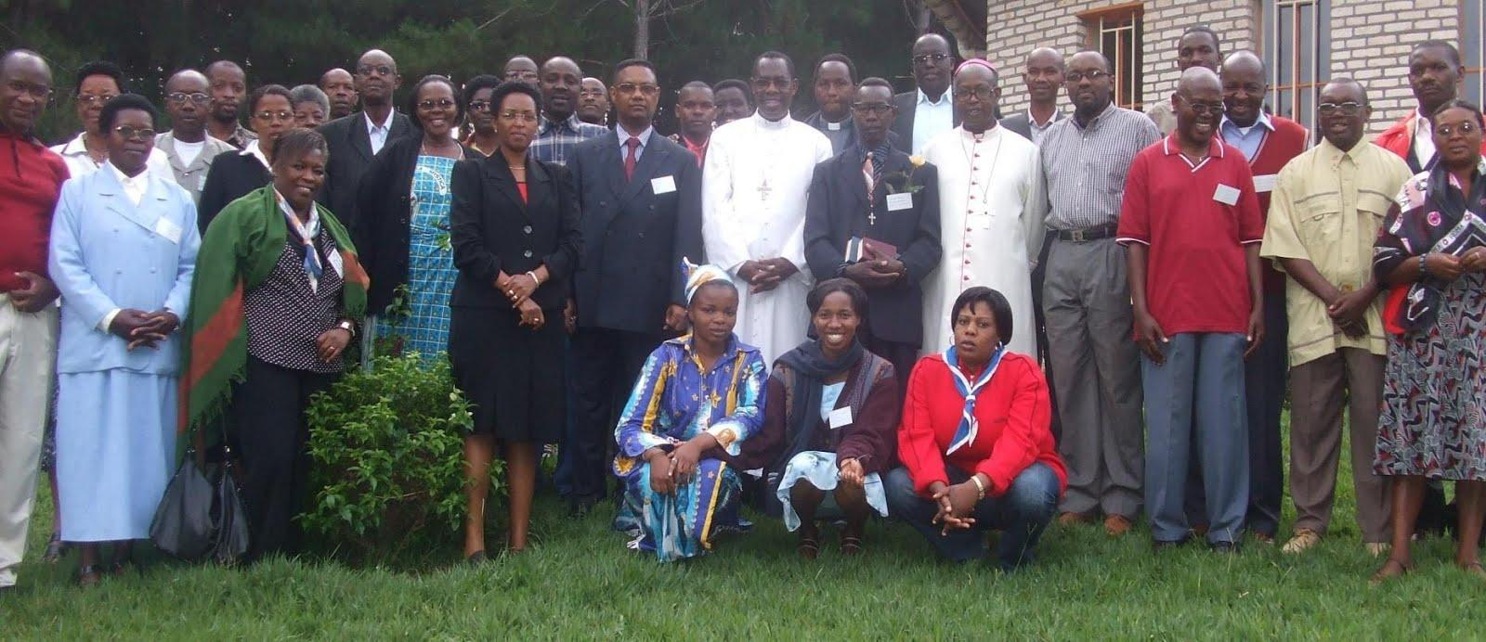
L’ACTION CATHOLIQUE DU BURUNDI
Quelques participants au séminaire de formation
à Mbare au Rwanda en Janvier 2009
(l’Archevêque de Gitega
au centre vers à gauche et l’Evêque de Byumba à gauche)

Slide 36
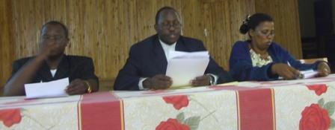
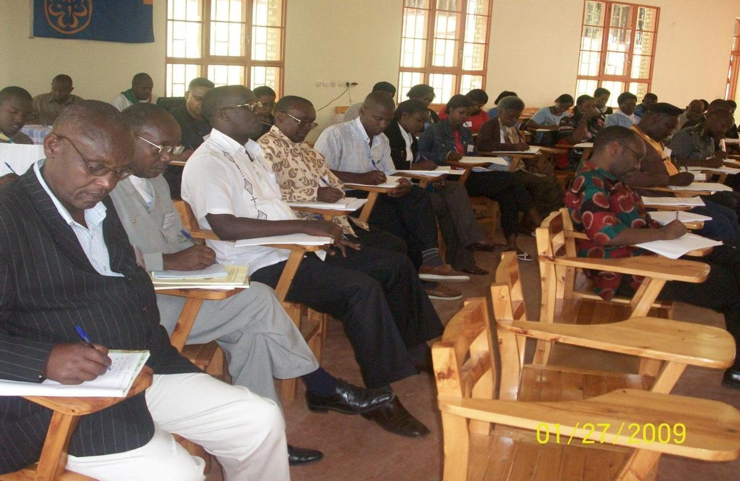
L’ACTION CATHOLIQUE DU BURUNDI
Monsieur l’Abbé Salvator NICITERETSE (au centre) donne la
Conférence sur la Doctrine Sociale de l’Eglise lors d’un Séminaire régional de formation
Les participants suivent attentivement la Conférence

Slide 37
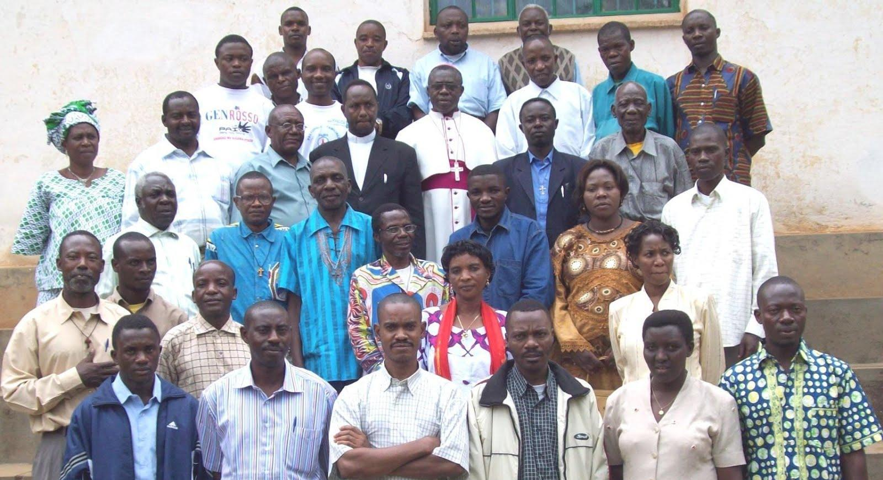
L’ACTION CATHOLIQUE DU BURUNDI
Certains participants au Séminaire Régional de formations des
responsables et aumôniers des MAC avec S. E Mgr l’Archevêque de BUKAVU

Slide 38
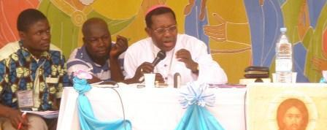
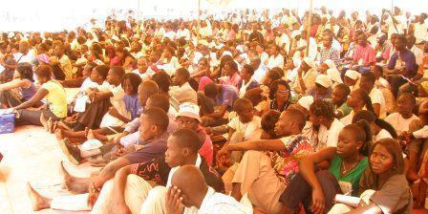
L’ACTION CATHOLIQUE DU BURUNDI
Son Excellence Monseigneur Ernest SAMBOU,
Evêque de St Louis donne la Conférence aux jeunes lors du
Forum régional de Thiès (Sénégal) au mois de Mars 2009
Les Jeunes suivent attentivement la Conférence de Son Excellence Mgr Evêque lors du Forum régional des jeunes tenu à Thiès au mois de Mars 2009
Notes:
*

Slide 39
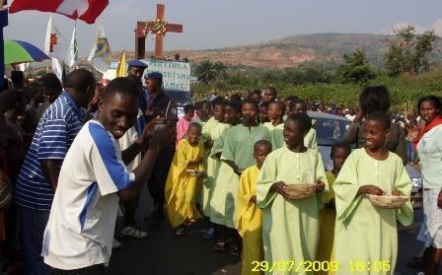
L’ACTION CATHOLIQUE DU BURUNDI
7. La croce nazionale della gioventu come segno di amore , di perdono e di riconciliazione.
Les jeunes de l’Archidiocèse de Bujumbura accueillent la Croix Nationale des Jeunes en provenance du Diocèse de MUYINGA

Slide 40
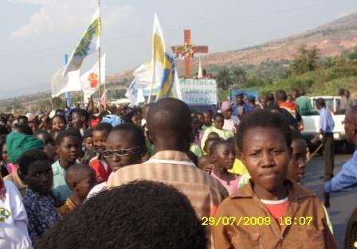
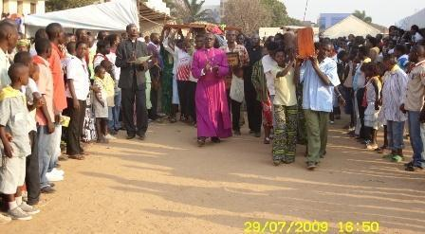
L’ACTION CATHOLIQUE DU BURUNDI
Après son accueil à la Gare du Nord de KAMENGE, la Croix Nationale des Jeunes continue son pèlerinage vers la Paroisse St Michel
S.E Mgr Joachim NTAHONDEREYE, Evêque de MUYINGA,
avec la délégation des jeunes de son Diocèse amènent la Croix Nationale des Jeunes aux jeunes de l’Archidiocèse
de BUJUMBURA ( ici, nous sommes à la Paroisse St Michel).

Slide 41
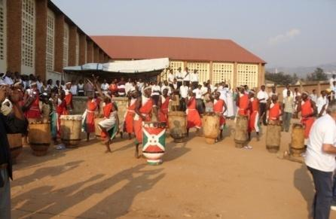
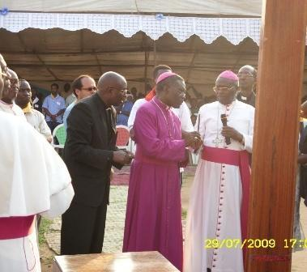
L’ACTION CATHOLIQUE DU BURUNDI
Les tambourinaires burundais s’apprêtent à accueillir la Croix Nationale des jeunes à la Paroisse St Michel
S.E Mgr Joachim Evêque de MUYINGA, au nom de son Diocèse,
donne officiellement la Croix Nationale des Jeunes du BURUNDI
à son homologue, S.E Mgr Evariste NGOYAGOYE Archevêque de BUJUMBURA

Slide 42
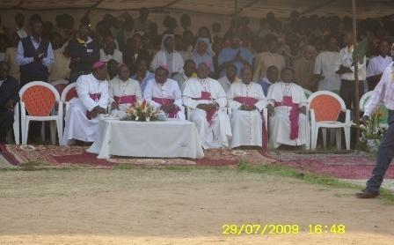
L’ACTION CATHOLIQUE DU BURUNDI
Giornate regionale (Burundi, R D Congo, Rwanda) per una cultura di giustzia, pace e riconciliazione
Les Evêques de l’ACEAC attendent à accueillir la Croix Nationale des Jeunes du Burundi à la Paroisse St Michel au centre de la ville de Bujumbura.
N.B ! L’accueil officiel de cette Croix devrait marquer l’ouverture officielle des JRJ

Slide 43
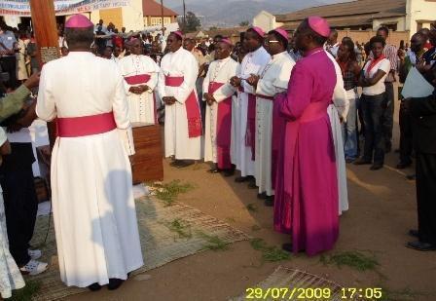
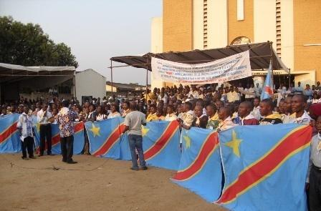
L’ACTION CATHOLIQUE DU BURUNDI
Leurs Excellences les Evêques réunis aux JRJ adorent la Croix Nationale des Jeunes du Burundi
L’exhibition culturelle des jeunes Congolais présents aux JRJ (le 30/07/2009).

Slide 44
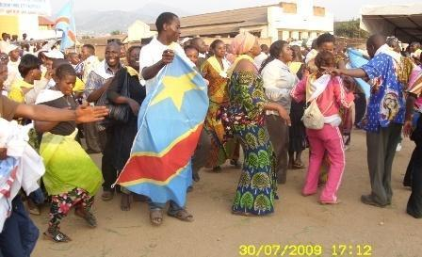
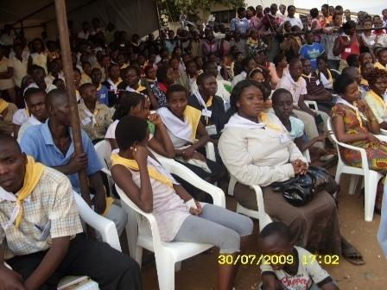
L’ACTION CATHOLIQUE DU BURUNDI
Les jeunes congolais pleins de joie dansent à la congolaise
Les participants aux JRJ assistent aux danses et sketchs.

Slide 45
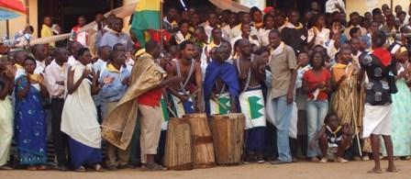
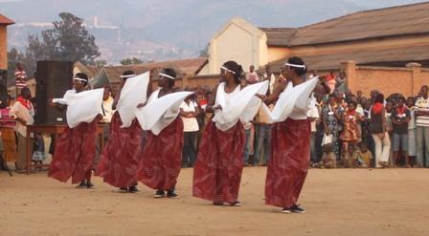
L’ACTION CATHOLIQUE DU BURUNDI
Les jeunes Rwandais exhibent leurs danses culturelles (le 31/07/2009)
Les jeunes filles Rwandaises dansent (31/07/2009)

Slide 46
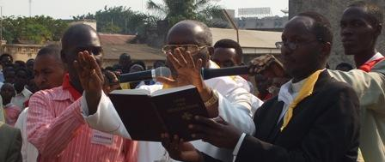
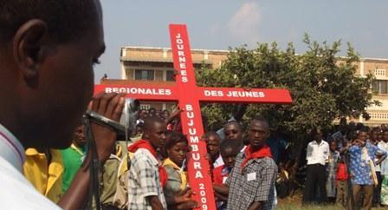
L’ACTION CATHOLIQUE DU BURUNDI
S. E. Mgr Evariste NGOYAGOYE Archevêque de Bujumbura bénit cette Croix « jalon de la Paix »(le 01/08/2009).
Dans l’après midi du Samedi le 01/08/2009, les jeunes ont planté
la Croix Régionales des Jeunes à Bujumbura près de la maison des MAC, comme jalon de la paix.

Slide 47
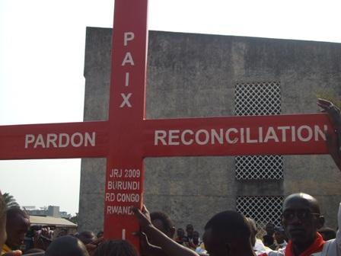
L’ACTION CATHOLIQUE DU BURUNDI
Les jeunes plantent cette Croix « jalon de Paix », près de la maison des MAC (le 01/08/2009).

Slide 48
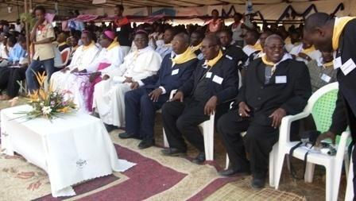

L’ACTION CATHOLIQUE DU BURUNDI
Leurs Excellence les Evêques présents (tous ces six de devant) suivent cet événement culturel
(le 01/08/2009).
Les jeunes de ces trois pays exhibent la diversité culturelle de leurs pays.

Slide 49


L’ACTION CATHOLIQUE DU BURUNDI
Les tambourinaires burundais exhibent leurs exploits devant les Evêques et la foule de jeunes
Les jeunes en marche manifestation pour la Paix (du Centre Ville vers Mont Sion GIKUNGU à 5 Km) où devrait être célébrée la Messe de clôture de ces Journées Régionales des Jeunes.
(Le 02/08/2009)

Slide 50


L’ACTION CATHOLIQUE DU BURUNDI
S.E Mgr Simon NTAMWANA Archevêque de GITEGA et Président de l’ACEAC, entouré de ses frères dans l’Episcopat préside la Messe de clôture des JRJ au Mont Sion Gikungu
Les jeunes danseurs INTORE en procession viennent devant les prêtres et les Evêques lors de la Messe de clôture des JRJ

Slide 51


L’ACTION CATHOLIQUE DU BURUNDI
La foule nombreuse de jeunes et des adultes
participe à la Messe de clôture des JRJ à Mont Sion GIKUNGU (le 02/08/2009)
La foule immense et les jeunes danseuses, pleins de joie chantent en pleine voix et dansent lors de l’action de grâce dans la Messe de clôture des JRJ à Mont Sion GIKUNGU (le 02/08/2009).

Slide 52


L’ACTION CATHOLIQUE DU BURUNDI
Educazione del popolo alla non violenza attiva ai valori morali ,civile e democratici come cristiano
Son Excellence Monseigneur Evariste NGOYAGOYE, Archevêque de Bujumbura et Président de la CECAB procède au lancement officiel des activités de sensibilisation et de formation sur la non-violence active, les valeurs morales, chrétiennes, civiques et démocratiques.
Les participants suivent attentivement la conférence à Muramvya

Slide 53


L’ACTION CATHOLIQUE DU BURUNDI
Les jeunes suivent attentivement les conférences lors des activités de formation et de sensibilisation à la non-violence active, aux valeurs morales, chrétiennes, civiques et démocratiques à Makebuko dans l’Archidiocèse de Gitega.
Une foule de plus de 1000 jeunes et adultes suivent attentivement la Conférence lors du forum de sensibilisation et de formation à la Non Violence Active, aux valeurs morales, civiques et démocratiques à MASANGO , Diocèse Bubanza

Slide 54


L’ACTION CATHOLIQUE DU BURUNDI
S. E Mgr Joachim NTAHONDEREYE Evêque de Muyinga s’adresse à la Jeunesse le jour de clôture des activités de formation et de sensibilisation à la non-violence active, aux valeurs morales, chrétiennes, civiques et démocratiques à Rugari.
Les jeunes du Diocèse de Muyinga avec leur Evêque, en marche pour la paix après les séances de formation et de sensibilisation à la non-violence active, aux valeurs morales, chrétiennes, civiques et démocratiques

Slide 55


Slide 56

« Schools of all, New name of the peace” Paul VI

Slide 57
You were come in Burundi

